Slide 1
Дыхательная гимнастика для детей по системе А.Н. Стрельниковой.

Slide 2
Лечебное воздействие дыхательной гимнастики А.Н.Стрельниковой
положительно влияет на обменные процессы, играющие важную роль в кровоснабжении, в том числе и легочной ткани;
способствует восстановлению центральной нервной системы
улучшает дренажную функцию бронхов;
восстанавливает нарушенное носовое дыхание;
налаживает функции сердечно-сосудистой системы;
исправляет развившиеся в процессе заболевания различные деформации грудной клетки и позвоночника;
повышает общую сопротивляемость организма, его тонус, оздоравливает нервно-психическое состояние у больных.

Slide 3
в результате двухнедельной тренироки ( два раза в день: утром и вечером,) вырабатывается новый динамический стереотип дыхания.
одна из главных заслуг стрельниковской дыхательной гимнастики заключается в том, что восставливается нормальное физиологическое дыхание через нос.
упражнения активно включает в работу все части тела: руки, ноги, голову, тазовый пояс, брюшной пресс, плечевой пояс и т.д.
все упражнения выполняются одновременно с коротким и резким вдохом через нос (абсолютно пассивный выдох), в результате усиливается внутреннее тканевое дыхание и повышается усвояемость кислорода тканями.

Slide 4
Гимнастика эффективно при следующих заболеваний:
Насморк;
Аденоиды;
Гайморит;
Бронхит;
Бронхиальная астма;
Кожные заболевания (диатез, нейродермит, псориаз);
Остеохондроз, сколиоз, травмы головы и позвоночника;
Заикание.

Slide 5
Принципы дыхания
Вдох – «громкий», короткий, активный (просто шумно на всю комнату шмыгайте носом, как бы нюхая запах гари).
Выдох –абсолютно пассивный, уходит через рот или нос(кому как удобно). О выдохе думать запрещено.
В стрельниковской дыхательной гимнастике короткие шумные вдохи носом делаются одновременно с движениями.

Slide 6
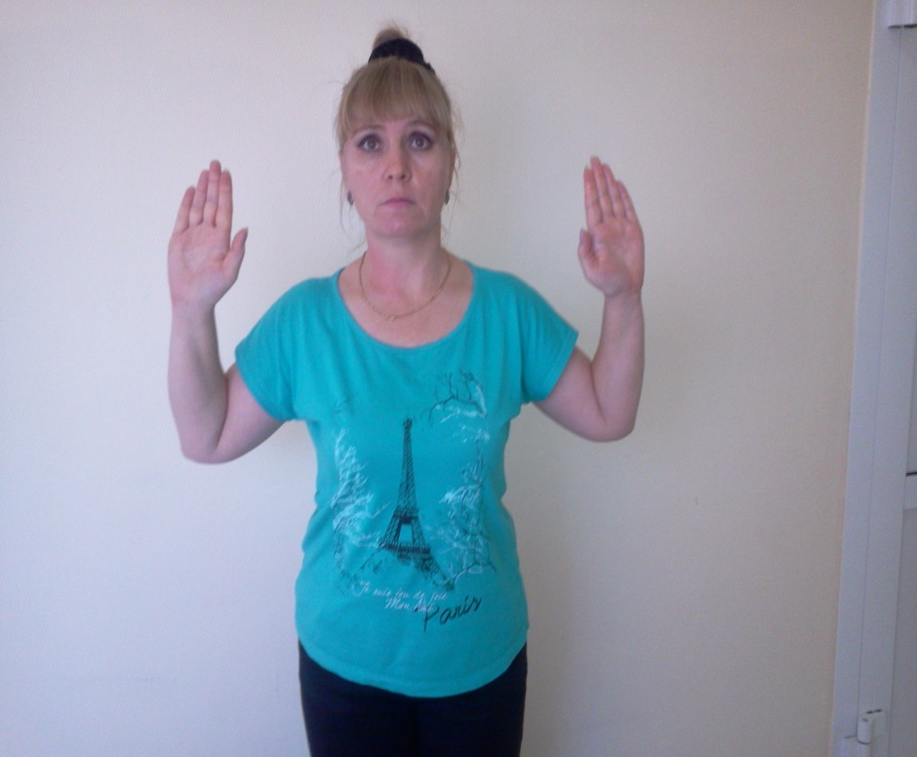
Ладошки
Стоя прямо, руки согнуты в локтях показывая ладошки у плеч. При каждом вдохе сжимаем ладошки в кулак, стараясь, что-то схватить (работают только кисти рук)
4 вдоха (отдых 3-5 сек.) 4повтора

Slide 7
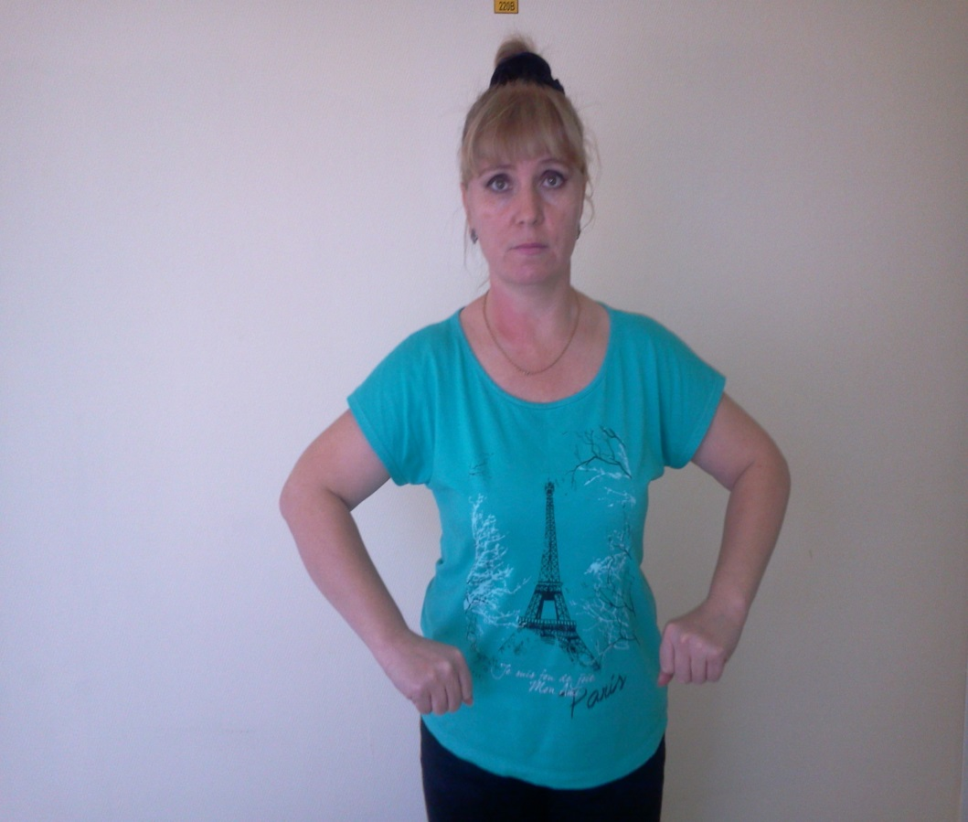
Погончики
Стоя, руки чуть согнуты в локтях. При каждом вдохе разжимаем кулачки, словно отталкиваем, что-то от себя в направлении пола.

Slide 8
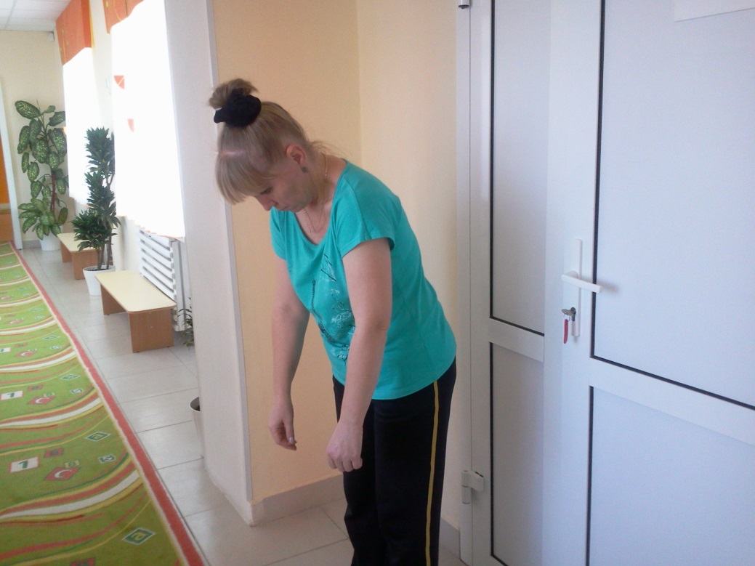
Насос
Стоя, руки внизу, делаем небольшой наклон, спина округлая, голова свободно опущена вниз, шея расслаблена. При наклоне делаем краткий вдох носом, словно нюхаем цветок, на выдохе выпрямляемся.

Slide 9
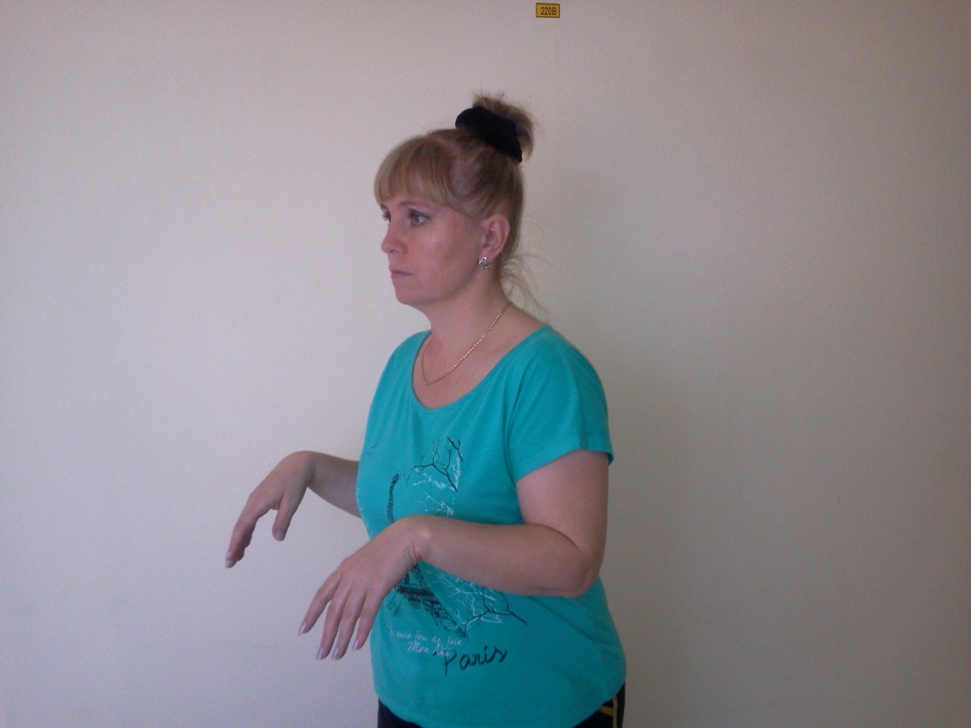
Кошка
Стоя, делаем повороты в правую и левую стороны, голова и руки поворачиваются вместе с туловищем.

Slide 10
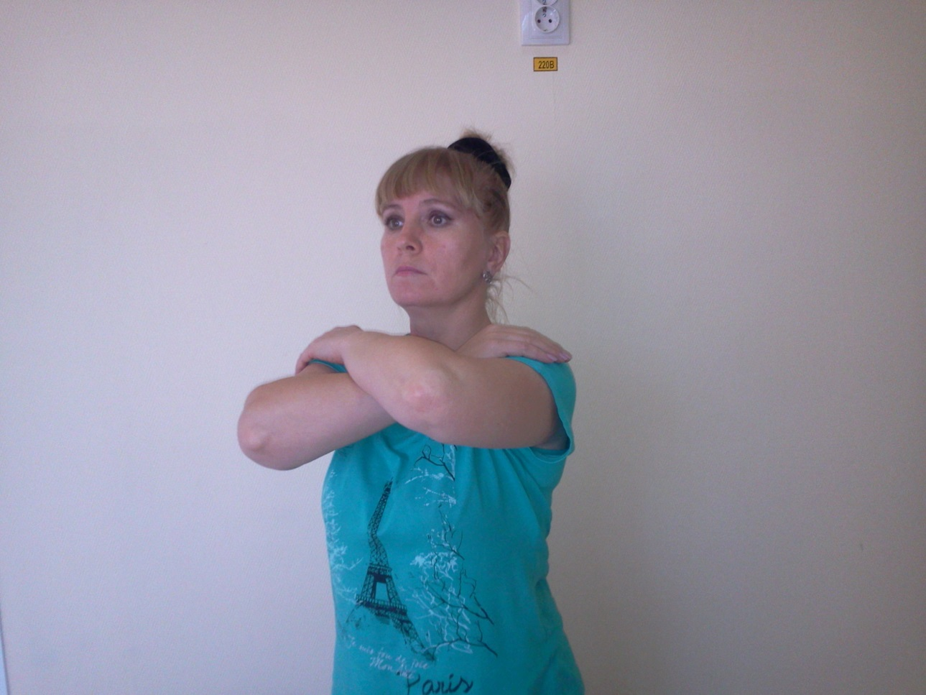
Обними плечи
Стоя, руки согнуты в локтях, на уровне плеч. На каждый вдох скрещиваем руки к плечам.

Slide 11
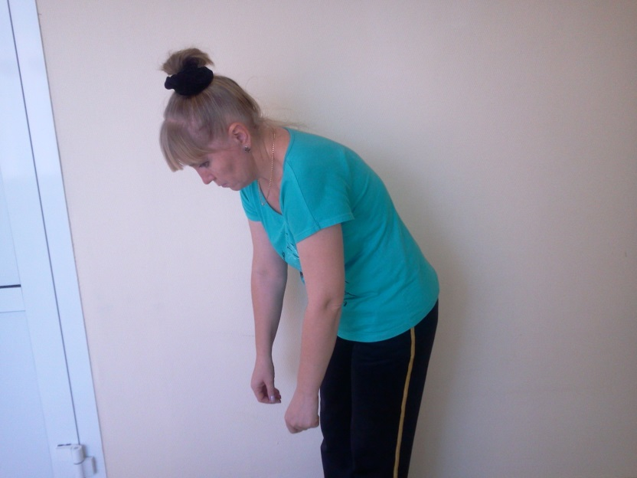
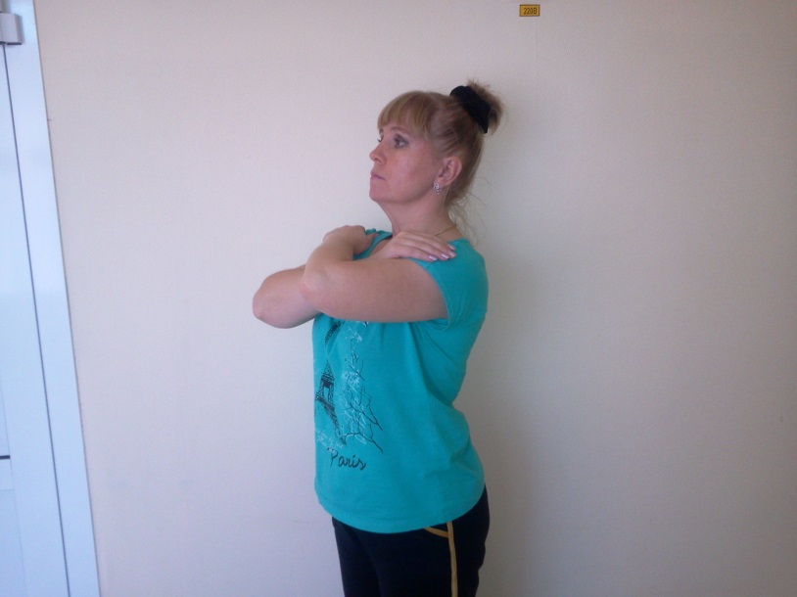
Большой маятник
Стоя, руки вдоль туловища. Делаем наклон вниз, руки свободно опущены до колен, делаем вдох. Выпрямляемся, руки поднимаем вверх и скрещиваем их у плеч, снова вдох.

Slide 12
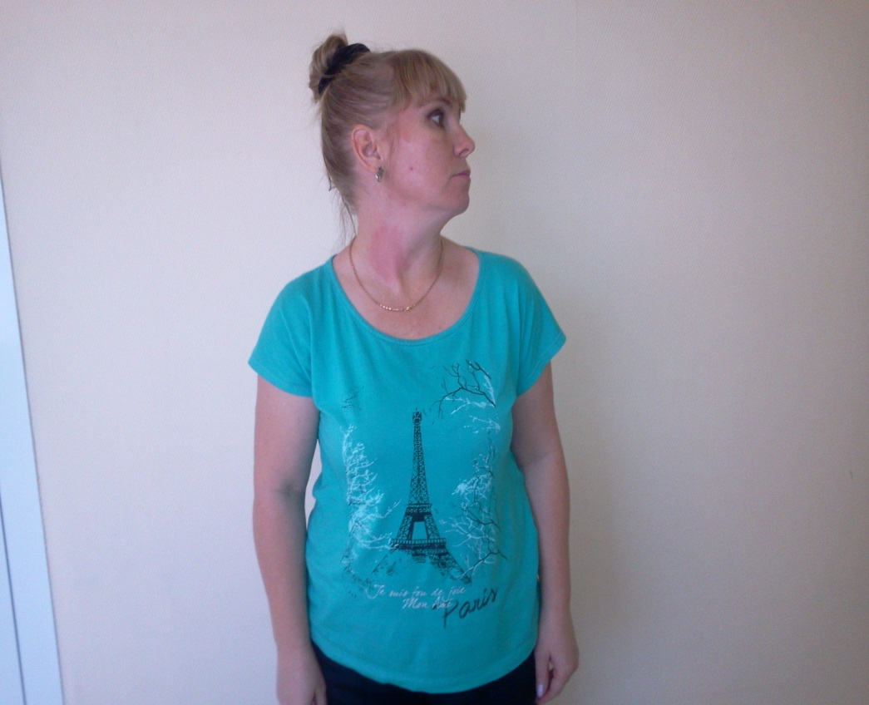
Повороты
Повороты головой вправо и влево, плечи не двигаются, резких движений головой не делать.

Slide 13
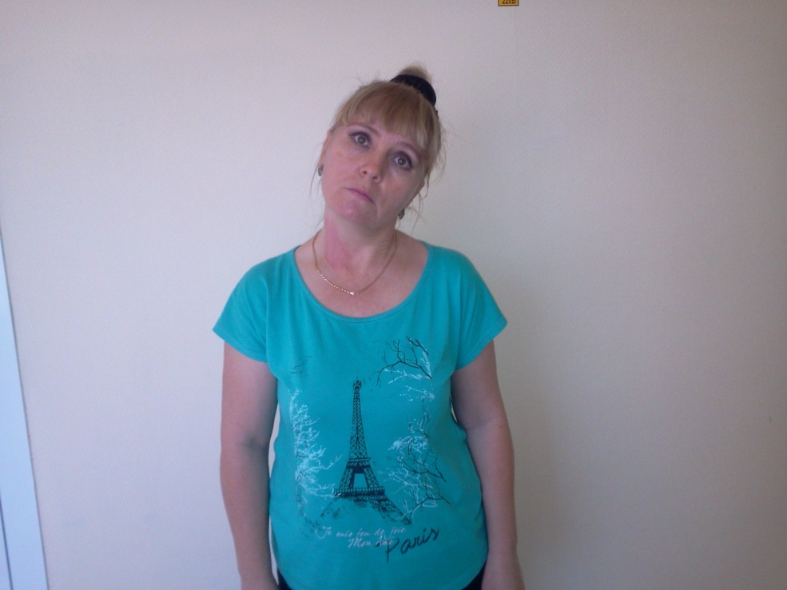
Ушки
Наклоны головы в стороны. Шея расслаблена.

Slide 14
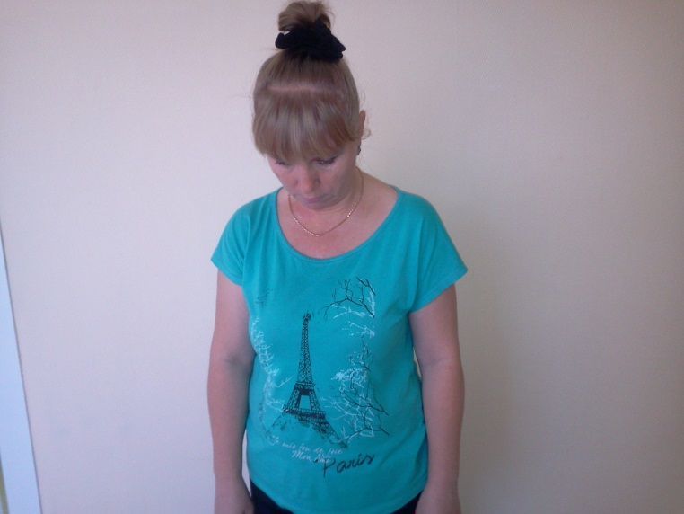
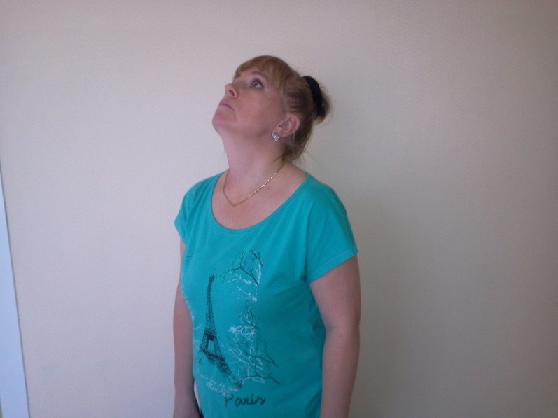
Маленький маятник
Наклон головы вперёд и назад. Шея должна быть расслаблена.

Slide 15
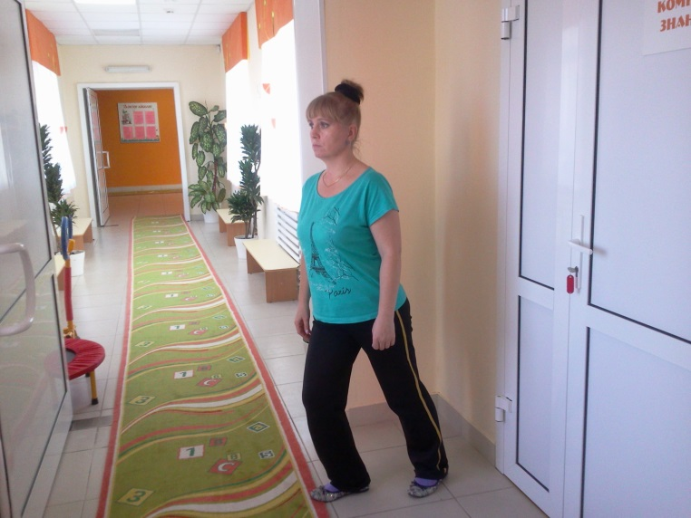
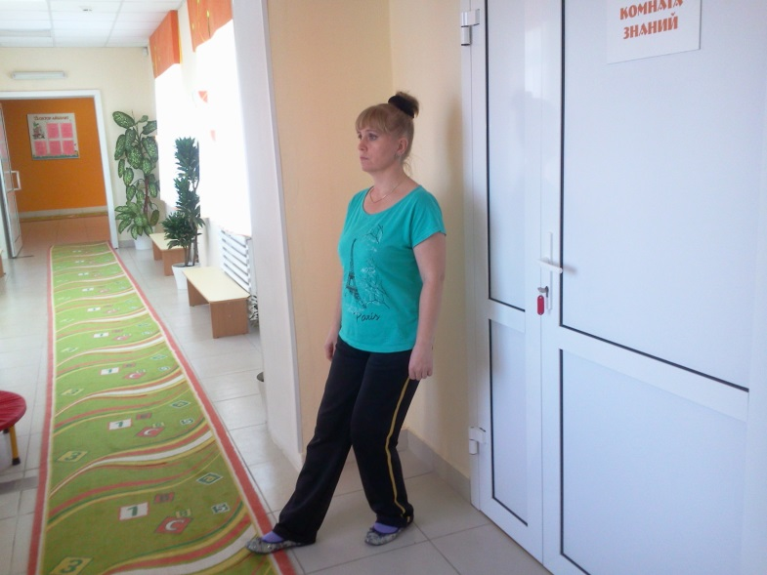
Перекаты
Стоя, ноги расставлены, одна впереди другая сзади. Делаем присед на впереди стоящую ногу, одновременно делаем вдох, перекатываемся на заднюю ногу, делаем присед и одновременно делаем вдох.

Slide 16
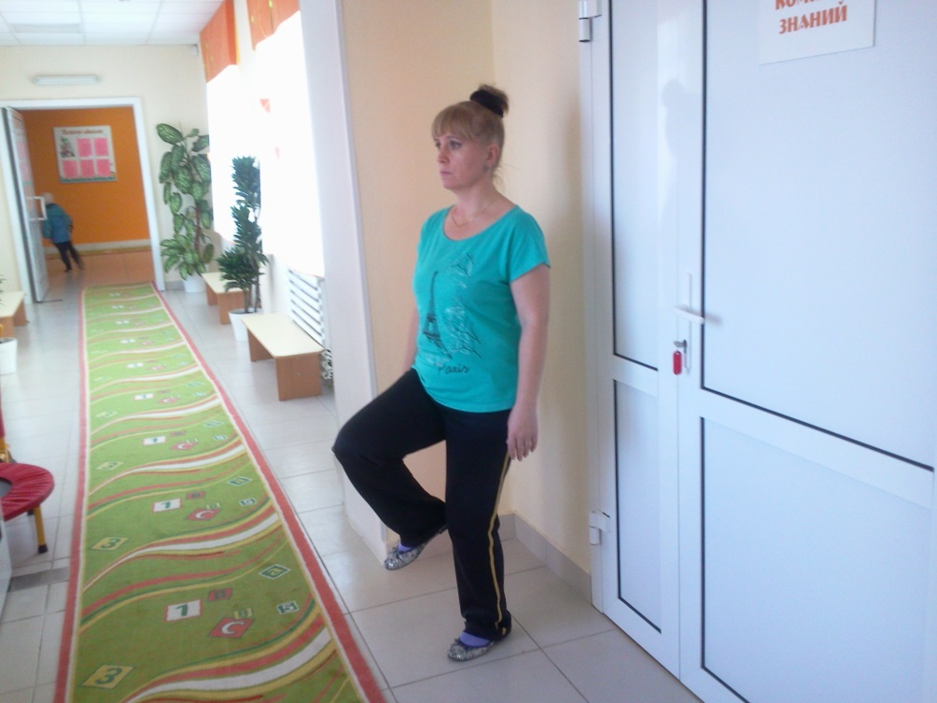
Шаги
Стоя, ноги узкой дорожкой. Делаем присед на правой ноге, левую сгибаем в колене делаем вдох. Возвращаемся в исходное положение выдох. Ноги меняем.

Slide 17
Занятия с детьми и подростками
Начинают приучать малышей с 4-5 лет.
Попытайтесь в игровой форме научить ребенка шумно нюхать цветы, конфету, яблоко, вкусную еду.
Например: поставив тарелку с едой, шумно пошмыгайте передней носом и скажите: «Как вкусно! Ой, как вкусно пахнет кашка, которую только что тебе сварила мама! Давайте понюхаем, как ежик!...»
*во время прогулки «принюхайтесь» к скошенной траве, к запаху воздуха после дождя, к ароматам цветов.

